Slide 1
블록코딩 및 드론을 활용한
자기주도 학습 서비스
X
20191743 이민주
20191775 백아름
20191777 송민지

Slide 2
목차
X
프로젝트 배경 및 내용
개발 계획
프로젝트 진행 상황
구현 예정
추진 방법
추진 일정

Slide 3
1. 프로젝트 배경 및 내용
X
2018년부터 소프트웨어 교육이 정규 교육 과정으로 편성이 되면서 소프트웨어 교육에 대한
중요성이 대두되었지만 다양한 활동을 하기에 아직 부족한 부분이 존재
→ 코딩 뿐만 아니라 시각적으로 확인할 수 있는 하드웨어를 결합시킨 교육용 프로그램 개발
✔ 교육용으로 많이 쓰이는 블록 코딩 방식과 산업적으로 많은 분야에 활용되는 드론을 이용
블록 코딩과 드론을 활용하여 자기주도적 학습이 가능한
서비스 개발
Notes:
프로젝트의 배경입니다. 2018년부터 초중고등학교 교육 과정에 소프트웨어 교육이 정규 교육 과정으로 편성이 된 후 지금까지도 교육이 이루어지고 있지만 다양한 활동을 하기에 부족한 부분이 존재하였습니다.
이에 저희는 코딩뿐만 아니라 그 결과를 시각적으로 확인할 수 있는 하드웨어를 결합한 서비스를 만들고자 했으며,
블록 코딩과 드론을 이용하여 자기주도적 학습이 가능한 교육용 서비스를 개발하는 것을 주제로 삼게 되었습니다.

Slide 4
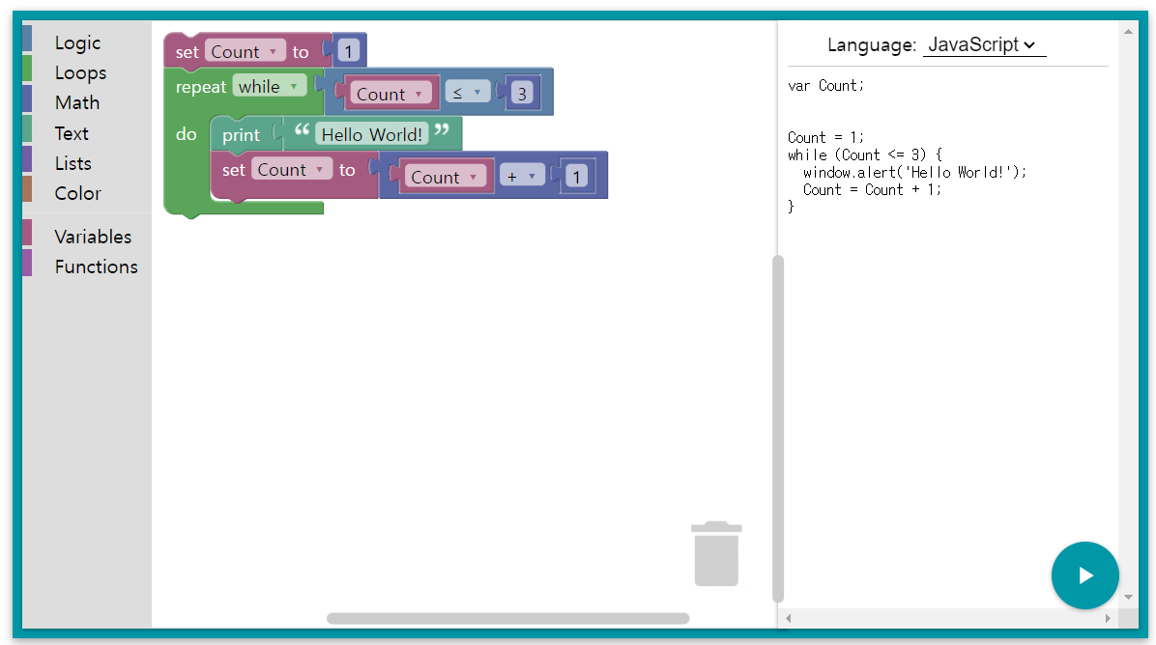
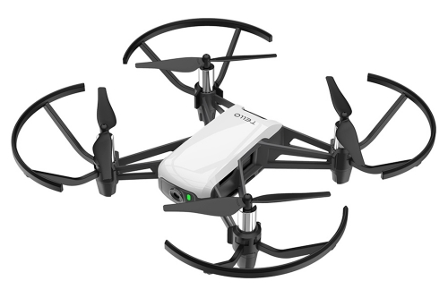
1. 프로젝트 배경 및 내용
X
블록코딩 : 구글에서 오픈소스로 제공하는
‘Blockly’를 활용
- 사용자가 원하는 대로 커스텀이 가능하다는
장점
2. 드론 : Tello drone
- 10만원대의 저렴한 가격
Notes:
다음은 프로젝트 내용입니다. 블록 코딩 방식으로는 구글에서 오픈소스로 제공하는 Blockly를 사용하였으며, 드론은 Tello 드론을 사용했습니다.

Slide 5
2. 개발 계획
X
기본적인 기능(코딩, 드론 제어) 구현
– 학습을 위한 동기 유발 단계
2) 학습 문제 제공
- 사용자가 학습할 수 있는 문제 제공
3) 자기주도적 학습이 가능한 평가 시스템
- 학습 후 정답 확인을 위한 평가 시스템 제공
Notes:
개발 계획에 대해 설명드리겠습니다. 저희는 크게 3단계로 나누어 진행했습니다.
첫 번째는 블록 코딩 및 드론을 제어하는 기능, 두 번째는 학습 문제를 제공하는 기능, 마지막으로 평가시스템 제작으로 나누었습니다.

Slide 6
3. 프로젝트 진행 상황
X
✔ Blockly 블록 코딩으로 드론 제어 완료
- Tello 드론의 기본적인 움직임을 Blockly 웹 페이지에서 블록 코딩을
통해 제어 가능
✔ 학습을 위한 동기 유발 확인 완료
- 1학기에 진행한 알파테스트 결과로 이 활동을 통해 학생들의 흥미가
생기는 것을 확인
Notes:
현재까지는 첫 번째 단계인 기본적인 기능 구현 및 동기 유발 확인을 완료하였습니다.

Slide 7
4. 구현 예정
X
1. 학습 문제 제공
방법1) 레벨 별 문제 제공
- 1~10 정도의 레벨을 구분하여 난이도를 높여가며 문제 제공
방법2) 카테고리 별 문제 제공
- 도형 그리기, 장애물 피하기 등 카테고리를 나누어 문제 제공
Notes:
앞으로의 구현 내용입니다. 우선, 학습 문제 제공과 관련해서는 2가지 방법을 생각했는데
하나는 레벨 별로 문제를 제공하는 방법, 다른 하나는 카테고리를 나누어 난이도 상관없이 문제를 제공하는 방법입니다.

Slide 8
4. 구현 예정
X
2. 자기주도적 학습이 가능한 평가 시스템
방법1) 해당 문제에 맞는 답안의 경우의 수를 미리 입력하여 사용자 코드와 비교
- 사용자가 코드를 다양하게 짤 수 있기 때문에 모든 경우를 고려할 수
없다는 문제가 존재
방법2) 정해진 답안에 빈칸을 넣어 사용자가 빈칸에 알맞은 코드를 넣는 것
- 빈칸에 맞는 블록이 정해져 있어 채점하기는 편리하지만,
사용자가 처음부터 로직을 짜는 연습을 할 수 없다는 문제가 존재
Notes:
다음은 평가시스템에 관한 내용입니다. 평가시스템은 사용자 스스로가 정답을 확인하는 기능으로, 코딩을 한 후 제출 버튼을 누르면 채점이 되는 방식으로 구현할 예정입니다. 채점은 하는 기준에 대해서는 두 가지 방법을 생각해보았습니다.
첫 번째로는 해당 문제에 대한 여러 답안들을 미리 입력하여 사용자 코드와 비교하여 정답을 판단하는 방식입니다.
이 경우, 모든 정답 코드를 다 입력할 수는 없다는 단점이 있습니다.
두 번째로는 하나의 답안에서 일부 코드를 지우고 제공하여 사용자가 알맞은 코드를 넣게 하는 방법입니다.
이 경우 정답 블록이 정해져 있어서 채점하기는 편리하지만 사용자가 처음부터 끝까지의 로직을 짤 수 없다는 것이 문제입니다.
이 외에 더 방법들을 더 추가하거나 서로 보완하여 구현할 예정입니다.

Slide 9
5. 추진 방법
X
개발을 진행하면서 중,고등학생을 대상으로 테스트 진행
총 3번의 테스트, 테스트 대상은 동일하게 진행하여 프로그램이 교육용으로
효과적인지 확인
1) 현재까지 개발한 부분 – 7월 중 테스트
2) 학습 문제 제공 부분 – 8월 중 테스트
3) 평가 시스템 도입 – 9월 중 테스트
Notes:
다음은 추진 방법입니다.
저희는 개발을 진행하면서 중,고등학생을 대상으로 테스트 할 예정입니다.
테스트는 총 3번, 대상은 동일하게 하여 매 활동이 끝난 후 설문조사를 진행하여 프로그램이 교육용으로 효과적인지 확인하는 것이 목적입니다.
테스트는 개발 단계에 맞추어 진행할 예정입니다.

Slide 10
6. 추진 일정
X
No | 내용 | 2022
 |  | 7월 | 8월 | 9월 | 10월
1 | 학습 문제 구상
2 | 문제 구현 및 인터페이스 제작
3 | 평가 시스템을 반영한 인터페이스 제작
4 | 추가 문제 구현
5 | 알파테스트 진행
Notes:
마지막으로 추진 일정입니다.
학습 문제 구상 및 인터페이스 제작은 7월 중으로, 평가 시스템 구현은 8월에서 9월 초까지, 그 외에 추가적인 문제는 10월까지 진행할 예정입니다.

Slide 11
Q&A

